Slide 1

Proč potřebujeme Úmluvu OSN o lidských právech seniorů?
Taťána G. Brzobohatá, Nadace Krása pomoci

Slide 2
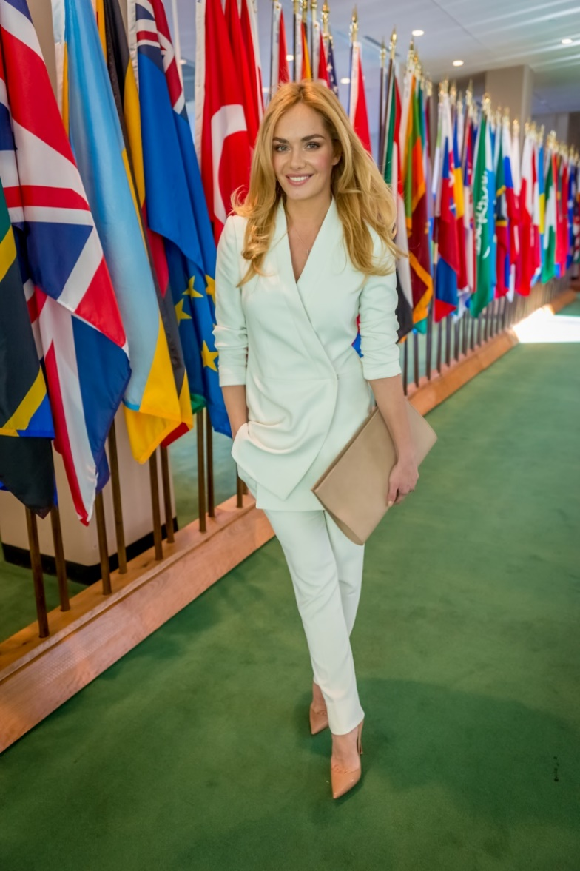
Všichni chceme spravedlivou společnost, která s každým zachází jako s rovným, a spravedlivý mezinárodní systém lidských práv, který chrání a prosazuje práva každého bez diskriminace.
Starší lidé říkají, že jim bývá odepřeno právo na přístup k široké škále zboží a služeb z důvodu jejich vyššího věku, včetně zaměstnání, bydlení, finančních služeb, dopravy a zdravotní péče.
Cítí se poníženi, neviditelní a devalvovaní, že se s nimi jedná blahosklonně.
Společnost je často vnímá jako nekompetentní, postradatelné a nahraditelné a že zatěžují naši společnost a rodiny.

Slide 3
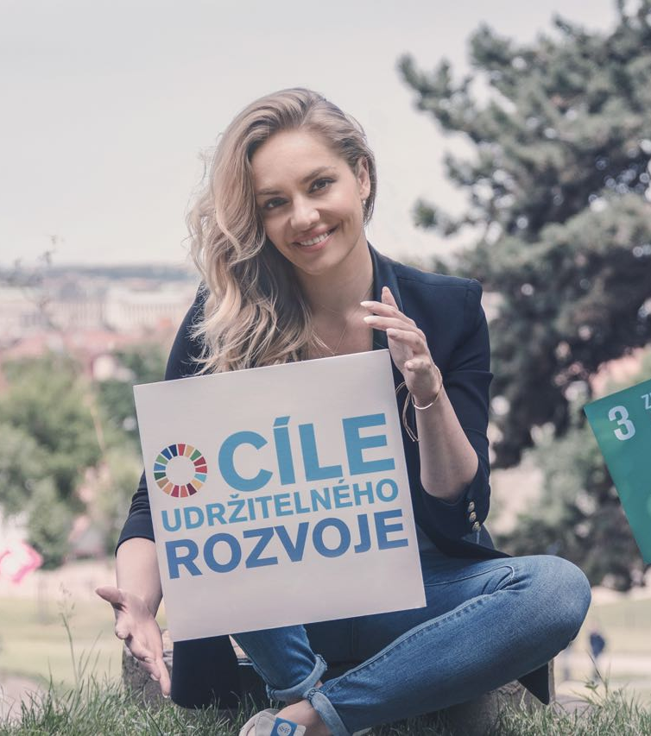
Současný mezinárodní systém lidských selhává v těchto 4 oblastech:
Standardy
Implementace
Informovanost
Monitoring

Slide 4

Křeslo pro leadra, který bude mezi členskými zeměmi lobbovat za přijetí Úmluvy o lidských právech seniorů, je volné.
Obsadí ho Česká republika?

Slide 5
Nadace Krása pomoci
Londýnská 24, 120 00 Praha 2
www.krasapomoci.cz
https://www.facebook.com/Krasapomoci/

